Slide 1

4
協賛企業等募集のお知らせ
申込期限
令和６年5月31日（金）
開催日
令和６年11月３日（日）
大会会場
半田ぴよログスポーツパーク
陸上競技場
はんだシティマラソン実行委員会

Slide 2
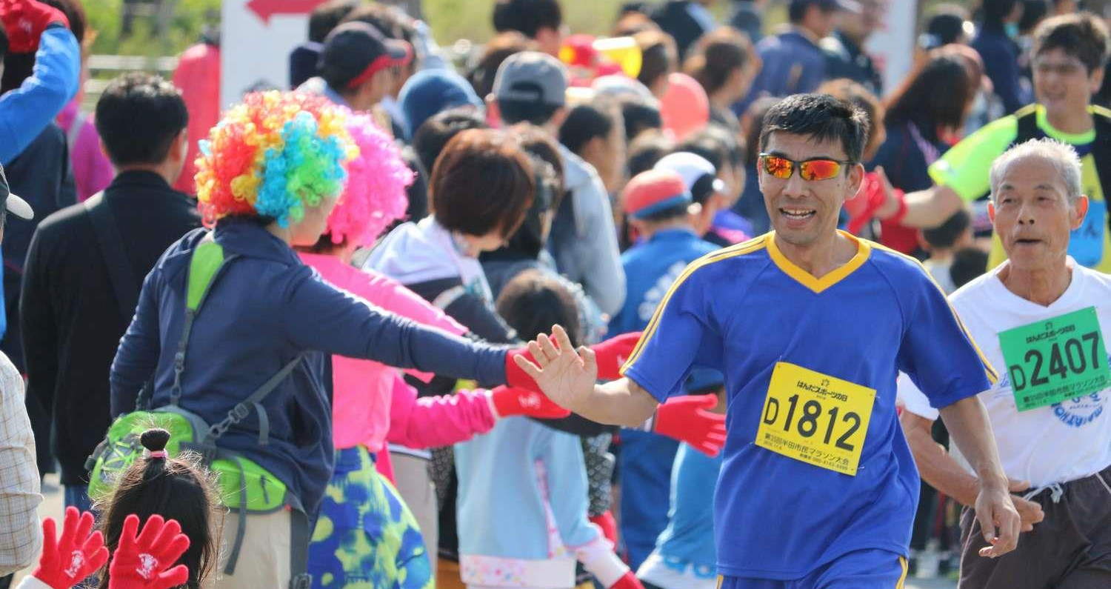



はんだシティマラソンは昭和57年の第1回大会以来、協賛企業・団体を始め多くの支援に支えられ、毎年４,０００人以上が参加する地域で、最も親しまれるスポーツイベントになりました。令和４年11月には３年ぶりに４０回目となる大会を実施し、多くの参加者を迎え、盛大に開催することができました。
はんだシティマラソンは、今後も地域の皆様をはじめとするランナーに選ばれる大会を目指すとともに、さらに市の魅力を発信していきます。
1 . 大会概要
期 日：202４年11月３日（日）
場 所：半田ぴよログスポーツパーク陸上競技場
主 催：半田市、半田市教育委員会
半田市スポーツ協会
主 管：はんだシティマラソン実行委員会
参加者：約500人（見込）
種 目：シリアスソロの部（20㎞）
リレーマラソンの部
(20㎞・10㎞)
2 . 協賛金・物品のご提供と協賛特典について
協賛のご提供の方法は、現金協賛と物品協賛の２種類があります。協賛内容をお選びいただいた後、３種類のコースから協賛特典を選択します。協賛内容に応じて得られる特典が異なりますので、右表を参考にしてください。
協賛申込み
協賛決定通知（6月～）
協賛金・物品のご提供
各種協賛金特典の授受
協賛内容
現金
協賛
1万円 / 5万円 / 10万円以上
20万円 / 50万円 / 100万円
物品
協賛
6万円以上の物品

Slide 3

協賛特典
Aコース：企業・団体名の広告掲載することができます。
特典一覧
1万円
5万円
10万円以上
物 品
プログラム広告
○
（3分の1サイズ）
○
（3分の1サイズ）
○
（Ａ４フルサイズ）
○
（Ａ４フルサイズ）
パンフレット広告
-
○
○
○
ポスター広告
-
○
○
○
公式サイトバナー広告
-
-
○
○
※パンフレット・ポスター広告は、企業・団体名のみの掲載です。
※プログラム・公式サイト広告の広告データは協賛者様にすべてご提供いただきます。
※パンフレット・ポスターは、大会関係者へ広く配布されるほか、市内すべての小中学校に配布します。
Special
特 報
20万円のご協賛でグッズに企業・団体ロゴを入れることができます。50万円のご協賛で、ゼッケンに企業・団体名を入れることができます。また100万円のご協賛で、大会冠に企業・団体名を入れることができます。
いずれも１枠のみの募集になりますので、ご協賛される企業・団体様は大会事務局まで一度ご相談ください。
【過去の例】応援グッズとして、マラソンコース上にあるハイタッチエリアで来場者に赤い手袋を配布しました。
Bコース： 当日会場にバナー広告等設置することができます。
特典一覧
1万円
5万円
10万円以上
のぼり旗の設置
○
○
○
バナー広告の設置
-
○
○
ブースの設置
-
-
○
※のぼり旗は20枚まで、バナー広告は1枚まで設置できます。
Cコース： チラシ・クーポンを設置・封入することができます。
特典一覧
1万円
5万円
10万円以上
クーポンの封入
○
○
○
チラシの設置
-
○
○
チラシの封入
-
-
○
※全ての部門の参加賞（数量未定）に封入します。設置の場合は、大会当日にインフォメーションにチラシを設置します。
※封入できるチラシ・クーポンは、1種類・Ａ４サイズまでとし、内容は事前に審査を行います。
その他の特典 ： 全ての協賛団体・企業様に以下の特典が付きます。
・大会当日に会場に設置する協賛看板に、企業・団体名を掲載します。

Slide 4
3 . お申込み
ＦＡＸまたはメールで、専用の申請書にてお申込みください。申請書は事務局
までお問合わせいただくか半田市のホームページからもダウンロードできます。
締切は、 令和６年5月31日（金・必着） です。
お申込み後、協賛の受理・不受理の審査を行い、事務局より決定通知を送付し
ます。
はんだシティマラソン実行委員会（事務局）
〒475-8666 愛知県半田市東洋町2-1 半田市役所スポーツ課内
TEL : 0569-22-1184 FAX : 0569-24-0488
MAIL : sports@city.handa.lg.jp
4 . 注意事項
・大会の趣旨に沿わないと判断したものについては、協賛はお受けできません。
・大会がやむを得ない事情で中止になった場合、決定の時期により、受領済みの
協賛金等はお返しできません。
・協賛特典の効力は、協賛を受理決定した日から発生し、令和７年3月31日をも
って消滅します。
・協賛の申請時期によっては、一部協賛特典を受けられない場合があります。
・実行委員会でなされる今後の協議等により、各種変更となる場合があります。
5 . スケジュール
3月
8月
協賛申込期間
締切 5月31日（金）
ランナーエントリー締切
4月
9月
5月
10月
参加案内送付
6月
協賛企業・団体決定通知送付
11月
11月３日(日) 大会開催日
7月
ランナーエントリー開始
12月

